Slide 1

TEEPI DATA HUB
La solution de référence pour l’échange de données réglementaires.
SOLVENCY II
MIFID 2
PRIIPs
Fiscalité française
TPT
EMT
EPT
IFI

Slide 2
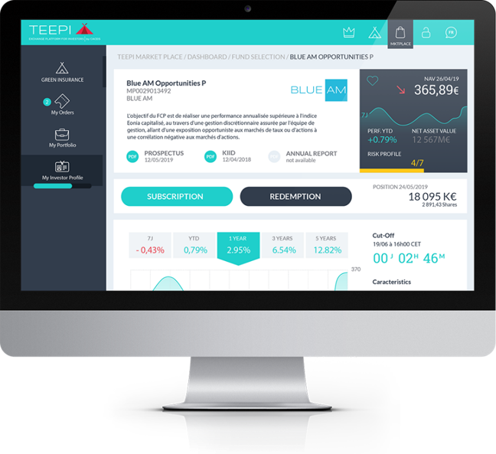
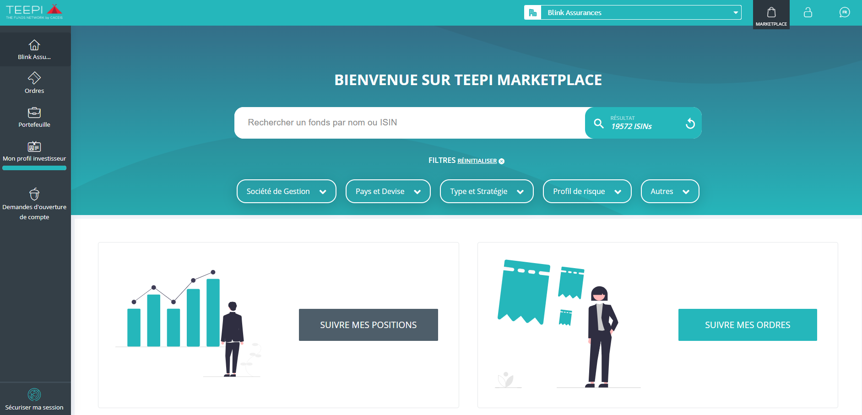
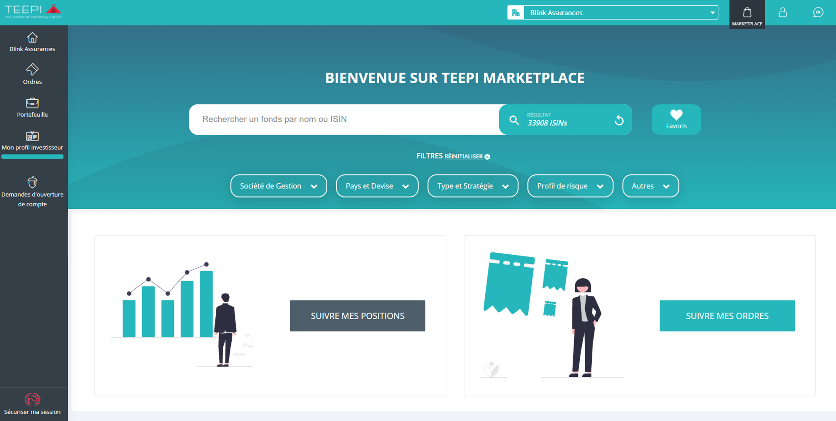
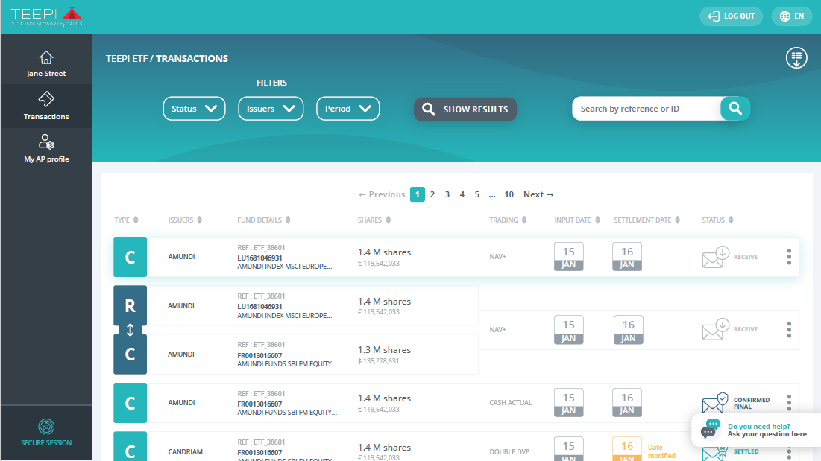
Un des modules de la plateforme TEEPI
Une plateforme globale de services supports à la distribution de fonds
2017
2020
2021
TEEPI Data Hub
TEEPI Market Place
TEEPI ETF
Echange de données réglementaires
Recherche et investissement
dans les parts de fonds
Un portail d’accès au marché primaire des ETFs
Un ensemble de services digitaux, innovants, et à forte valeur ajoutée pour fluidifier la distribution de fonds.
1

Slide 3
Un modèle intuitif
Face à la complexité de la dissémination/collecte des données réglementaires
Société de gestion
Investisseur Institutionnel
Disseminate
Collect
Investisseur Institutionnel
Société de gestion
Distributeur de fonds
Avec TEEPI Data Hub
Société de gestion
Investisseur Institutionnel
Société de gestion
Investisseur Institutionnel
Société de gestion
Distributeur de fonds
Sans TEEPI Data Hub
Des processus simplifiés et des gains de temps pour les Institutionnels et Sociétés de gestion dans leurs échanges de données réglementaires
2

Slide 4
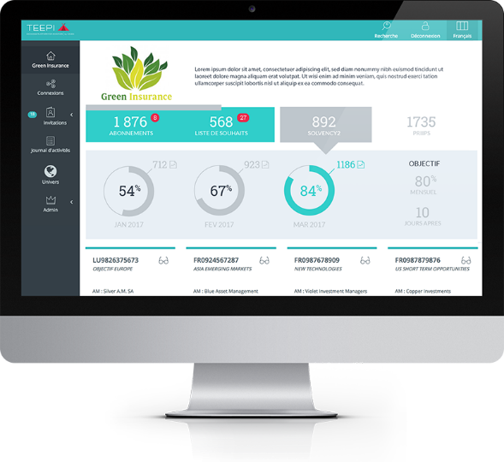
TEEPI DATA HUB, un point d’entrée unique
Pour la dissémination / collection de données réglementaires de manière intuitive et sécurisée
Modèle unique sur le marché :
Confidentialité garantie et simplicité d’usage
« Self care », indépendance des sociétés pour la gestion de leurs utilisateurs et de leur réseau
Modèle économique fondé sur la demande
Inspiré des réseaux sociaux
Efficacité opérationnelle :
Traitement en masse des connexions et des transferts
Suivi en temps réel et centralisé de la dissémination / collecte
Dissémination / collecte des données en automatique
Notifications / alertes envoyées par mail
Messagerie interne entre l’ensemble des sociétés connectées
TPT
EMT
EPT
SOLVENCY II
MIFID II
PRIIPS
IFI
FISCALITÉ FRANÇAISE
Un « réseau social » d’échange de données entre sociétés de gestion, investisseurs institutionnels & distributeurs.
3

Slide 5
Une couverture réglementaire optimale
Gestion des formats de place les plus utilisés
 | SOLVENCY II | PRIIPS / UCITS | MIFID 2 | Fiscalité française | ESG
Type de fichier | TPT TPT Ampère, V4, V5 | EPT / CEPT EPT/CEPT Ampère V1.1 | EMT EMT EFAMA V1.0, V3 | IFI Format propriétaire | EET Findatex V1.0
Formats | XLS, XLSX, CSV | XLS, XLSX, CSV | XLS, XLSX, CSV | XLS, XLSX, CSV | XLS, XLSX, CSV
Mode interactif TEEPI LIVE
Mode automatisé TEEPI BOT
V6
V2.0
V4
En préparation
Une veille réglementaire continue afin d’intégrer les formats les plus récents
4

Slide 6



Pourquoi rejoindre TEEPI DATA HUB ?
Pour la dissémination / collecte de données règlementaires
Dites au revoir aux e-mails et moderniser vos processus
Reprenez le contrôle de vos données
Centralisez tous vos besoins réglementaires
5

Slide 7


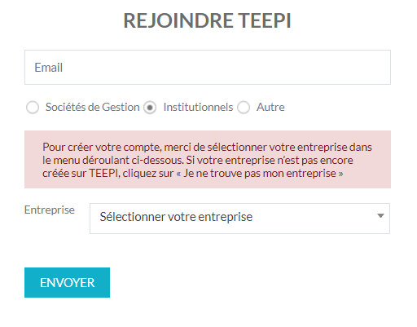

Comment rejoindre TEEPI DATA HUB ?
En quelques clics..
Inscrivez vous sur « TEEPI »
www.teepi.com
Recevez vos codes d’accès
Signez les CGU et accédez à TEEPI Data Hub
6

Slide 8

teepiteam@caceis.com
Tel : +352 47 67 28 33

